Slide 1
Controle interno/ almoxarifado e controle

Slide 2
LEGISLAÇÃO
A administração de Almoxarifados de órgãos públicos federais é regida pela Instrução Normativa Nº. 205 de 08 de abril de 1988 que tem como objetivo racionalizar, com minimização de custos, o uso de material através de técnicas modernas que atualizam e enriquecem essa gestão com as desejáveis condições de operacionalidade, no emprego do material nas diversas atividades. Para tal, considera-se material como sendo uma designação genérica de equipamentos, componentes, sobressalentes, acessórios, veículos em geral, matérias primas e outros itens empregados ou passíveis de emprego nas atividades das organizações públicas federais, independente de qualquer fator, bem como, aquele oriundo de demolição ou desmontagem, aparas, acondicionamentos, embalagens e resíduos economicamente aproveitáveis

Slide 3
A ORGANIZAÇÃO E GESTÃO DO ALMOXARIFADO NA ADMINISTRAÇÃO PÚBLICA

Slide 4
O profissional do Almoxarife;
Recepcionam, conferem e armazenam produtos e materiais em almoxarifados, armazéns, silos e depósitos. Fazem os lançamentos da movimentação de entradas e saídas e controlam os estoques. ... Organizam o almoxarifado para facilitar a movimentação dos itens armazenados e a armazenar.

Slide 5
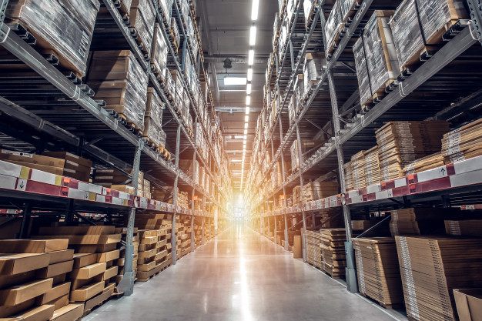
Almoxarifado: local ou função?
Almoxarifado é o local destinado à guarda e conservação de materiais, em recinto coberto ou não, adequado à sua natureza, tendo a função de destinar espaços onde permanecerá cada item aguardando a necessidade do seu uso, ficando sua localização, equipamentos e disposição interna acondicionada à política geral de estoque da empresa.

Slide 6
Funções
Assegurar que o material adequado esteja, na quantidade devida, no local certo, quando necessário;
Impedir que exista divergência de inventário e perda de qualquer natureza;
Preservar a qualidade e as quantidades exatas;
Possuir instalações adequadas e recursos de movimentação e distribuição suficientes a um atendimento rápido e eficiente.

Slide 7
Controles de Almoxarifado
Registros contábeis de entradas e saídas;
Formulários utilizados;
Almoxarifado ou depósito: o que temos?
Cobrança a fornecedor em atraso de entrega;
Prestação de contas – Contábil e gerencial;
Inventários: anual, periódico e permanente.

Slide 8
A influência de compras sobre o almoxarifado;
Departamento de compras de uma empresa. Essa função é responsável pelo estabelecimento do fluxo dos materiais na empresa. Pelo seguimento junto ao fornecedor, e pela agilização da entrega. ... Desenvolver e manter boas relações com os fornecedores e desenvolver fornecedores potenciais
O Almoxarifado e Compras; são “setores de guarnecimento”, onde se tem a responsabilidade e o cuidado de fazer as provisões para abastecimento.

Slide 9
Compras – Atrelado a toda essa dinâmica de estocagem e distribuição de insumos e material de consumo, está o Setor de Compras e Licitações. A equipe é responsável por todas as compras, garantindo o suprimento das necessidades materiais da instituição. Cada setor, baseado na sua demanda, históricos e relatórios de consumo faz uma previsão e elabora as solicitações de compra. Isso é previamente planejado e estudado e, em seguida, é realizada a abertura de uma licitação, que é necessária para o processo de compra de todo e qualquer material público.

Slide 10
Controle:
Embora não haja menção na estrutura organizacional do almoxarifado, o controle deve fazer parte do conjunto de atribuições de cada setor envolvido, qual seja recebimento, armazenagem e distribuição.

Slide 11
Recebimento:
As atividades de recebimento abrangem desde a recepção do material na entrega pelo fornecedor até a entrada nos estoques. A função de recebimento de materiais é módula de um sistema global integrado, com as áreas de contabilidade, compras e transportes, e é caracterizada como uma interface entre o atendimento do pedido pelo fornecedor e os estoques físico e contábil.

Slide 12
Atividade de Recebimento
Documentos e informações necessárias;
Questões físicas:
Espaço;
Equipamentos;
Ferramentas, etc;
Conferências e inspeções:
tipos e técnicas;
Tipos de recebimentos (base legal e técnica);
Aceitação e devolução de material a fornecedor.

Slide 13
Atividade de Distribuição
Separação de pedido;
Proteção e acondicionamento dos materiais;
Planejamento de entrega;
Cuidados no transporte;
Conferência com o cliente:
Incorreções,
Faltas;
Sobras.

Slide 14
6 recomendações para ter um controle de almoxarifado eficiente.
Arrume o local. ...
Registre um documento de entrada e saída de estoque. ...
Padronize as mercadorias. ...
Faça inventários periódicos. ...
Utilize um software de gestão.

Slide 15
Organização é um processo contínuo, Melhor fazer um pouco diariamente do que nunca começar.

